Slide 1
音乐播放器
总体设计与界面设计

Slide 2
整体框架
音乐播放器分为三个层次：应用功能层、基础接口层、系统服务访问层。

Slide 3
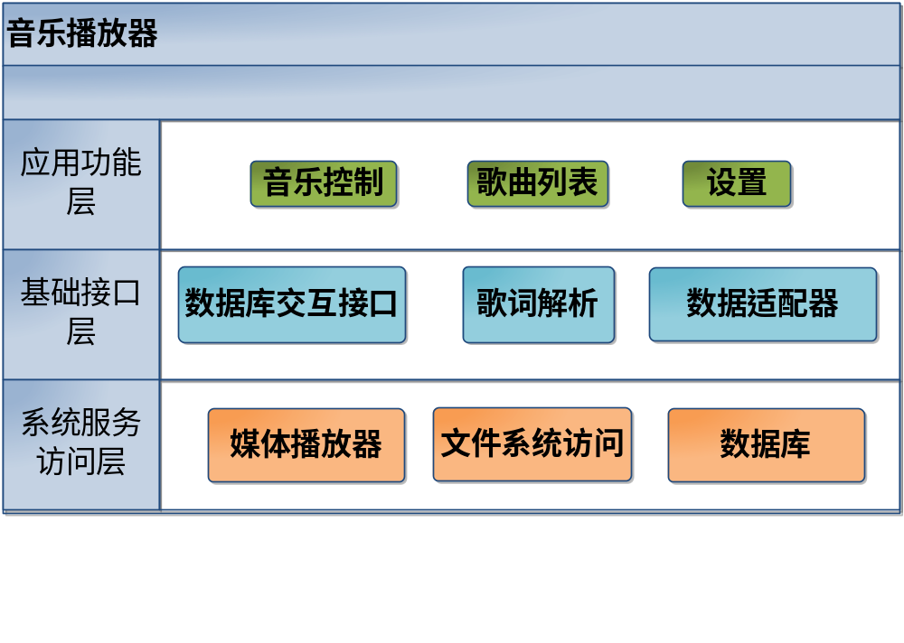

Slide 4
系统服务访问层
  系统服务访问层是将将系统提供的访问操作类进行封装，方便上层软件类调用。
  本应用需要三方面的系统功能：媒体播放器、文件系统和数据库。

Slide 5
基础接口层
  基础接口层是应用在开发过程中，可复用的公共技术资源。它包括三个方面的接口：数据库交互接口、歌词解析、歌曲选择和若干显示数据需要使用的自定义适配器。
  其中数据库交互接口主要完成数据库的连接管理；歌词解析负责将lrc格式文件读取并载入，提供播放时歌词显示；数据适配器提供各种列表数据的绑定使用，例如歌曲列表。

Slide 6
应用服务层
  应用服务层是应用对用户提供业务操作功能主要界面。
  它包括播放控制，歌曲列表，歌词显示，软件设置。

Slide 7
界面设置
主界面（播放控制）
文件列表（扫描选择歌曲）
播放设置

Slide 8
利用包完成项目组织
包是Java语言提供的一种区别类名字命名空间的机制，它是类的一种文件组织和管理方式、是一组功能相似或相关的类或接口的集合。
Java package提供了访问权限和命名的管理机制，它是Java中很基础却又非常重要的一个概念。

Slide 9
包的作用
把功能相似或相关的类或接口组织在同一个包中，方便类的查找和使用。
如同文件夹一样，包也采用了树形目录的存储方式。同一个包中的类名字是不同的，不同的包中的类的名字是可以相同的，当同时调用两个不同包中相同类名的类时，应该加上包名加以区别。因此，包可以避免名字冲突。
包也限定了访问权限，拥有包访问权限的类才能访问某个包中的类。

Slide 10
定义包
在一个.java文件中可以一个public类和多个非public类，如果要将这些类组织在一个包当中，则在.java文件中除注释以外的第一行使用关键字package即可实现。当需要调用此包中的类时，就可以使用关键字import进行导入。

Slide 11
包命名规则
为了尽量使包名保持唯一性，包名通常采用小写、按倒写互联网址的形式进行定义。如:com.hank.www表示包文件放置的文件路径为com/hank/www。
在进行命名包时，应该避免使用与系统发生冲突的名字，如java.lang、java.swing等

